Slide 1
Audit Carrefour
Magasin: Siliana
Le 19/12/2018
Dr. Hend KAMOUN

Slide 2
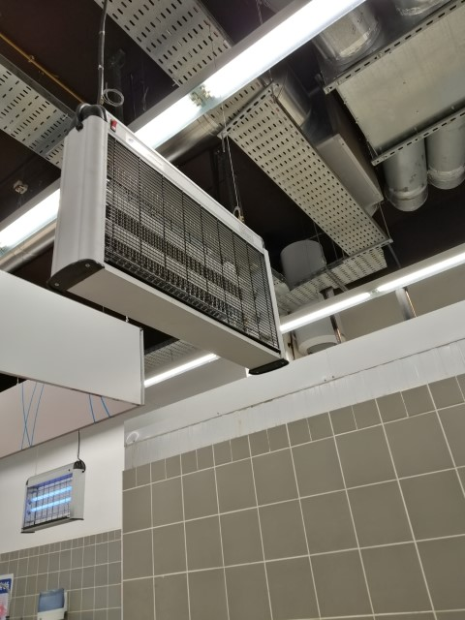
DEIV non fonctionnel au niveau du rayon volailles trad et fleg

Slide 3
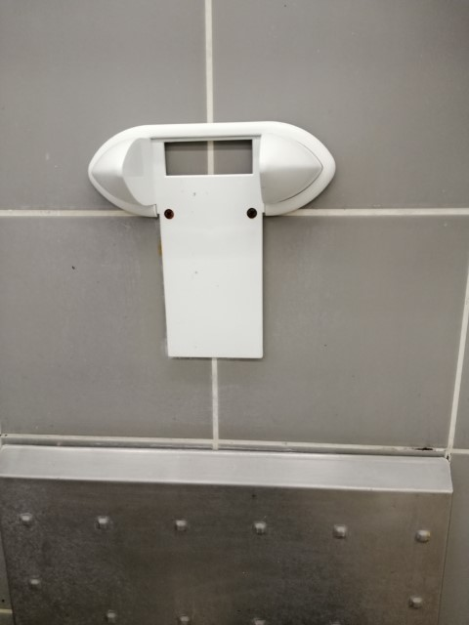
distributeur savon liquide cassé au niveau du rayon poissonnerie, fromages charcuteries, boucherie

Slide 4
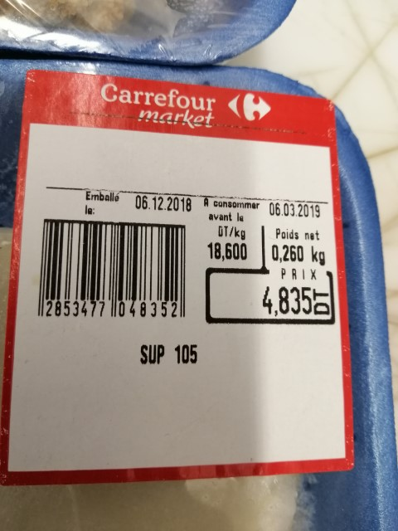
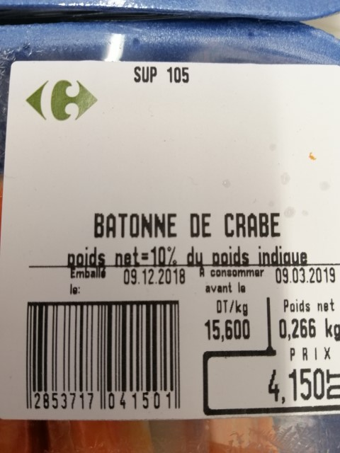
Poissonnerie: absence de l’impression les noms des produits sur l’étiquette balance
Utilisation des étiquettes balance carrefour express

Slide 5
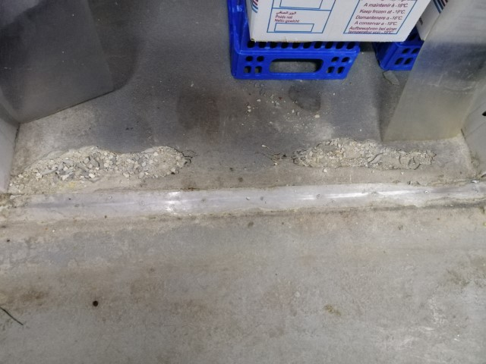
Décollement de l’entrée de la chambre froide négative.

Slide 6
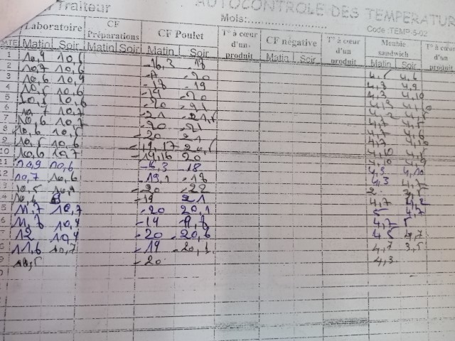
Traiteur: enregistrement des températures de la chambre froide négative au niveau de la colonne de ch froide poulet
Les températures enregistrées pour le meuble sandwich varient entre 4 et 5°C hors la température du meuble est assez élevée (température affichée 12°C)

